Slide 1
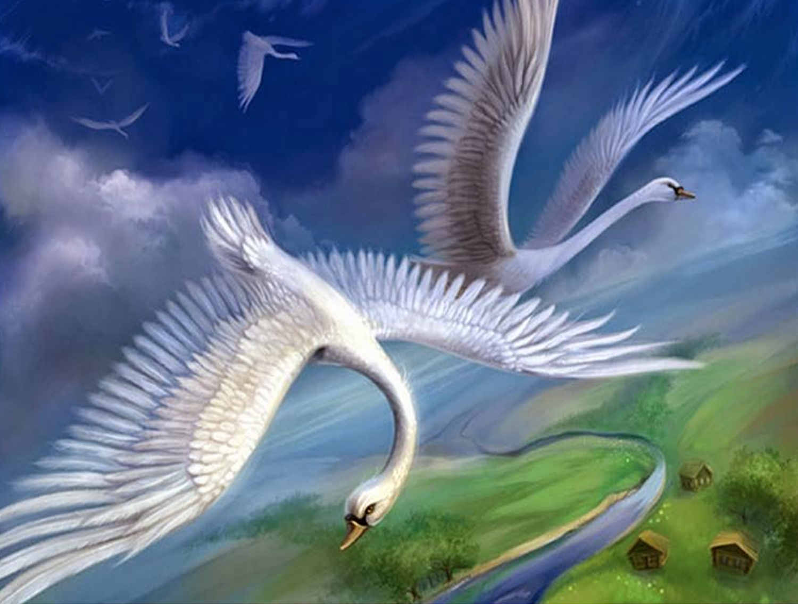
Виписати особливості твору

Slide 2
Розподіліть героїв твору за
полюсами добра та полюсами зла

Slide 3
Що означає прізвище
письменника?

Slide 4
Розгадування кросворду „Сторінками життя М.Стельмаха.
По горизонталі:
Про кого Михайлик писав: „В її устах і душі насіння було святим словом”
Михайлик повсякчас мріяв про те, щоб у нього були...
Ім’я героя, в якого Михайлик за чотири склянки гарбузового насіння хотів отримати книгу для читання.
Книга, якою ще малим захоплювався письменник.
Опис природи.
Найулюбленіший письменник Михайлика.
Область, де народився М.Стельмах.
Жанр твору М.Стельмаха про кмітливу дівчинку „Маленька Оленка”
По вертикалі:
Як звали головного героя твору М.Стельмаха „Гуси-лебеді летять”?

Slide 5
Завдання для уважного читача
Знайди правильне закінчення речень

Slide 6
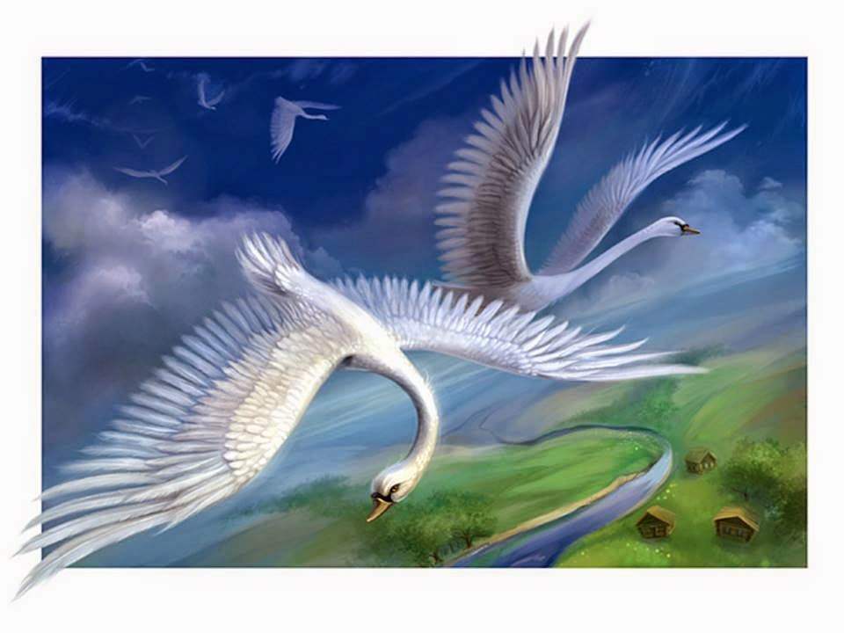
1.Ганна Іванівна полюбляла читати Біблію і намагалася прищепити до неї інтерес Михайлику. ( Ні)
2. Дідусь Дем’ян зробив для свого онука вітряк. ( Так)
3.М.Стельмах присвятив автобіографічну повість дядьку Себастіяну. (Ні)
4.На думку діда Дем’яна, найдорожчим для бідного селянина є земля, подружня вірність і пісня. (Так)
5.Дядько Себастіян не дозволив Михайлику потрапити на спектакль, оскільки хлопець не мав грошей . (Ні)
6.Навчаючись у школі, Михайлик починає писати п’єси. (Так)
7.Люба поважає Михайлика, оскільки він допомагає їй збирати у лісі гриби, ягоди, горіхи. (Ні)
8.Оскільки Михайлик не мав чобіт, то батько взимку носив його до школи на руках, замотавши у кирею. (Так)
9.Панас Дем’янович на селі бкв гарним ковалем і майстром з виготовлення вітряків. (Ні)
10.Для Ганни Іванівни книги – це поле і хліб, квіти і трава, сад і город.
( Так)
11.Дядько Себастіян воював з нечистою силою. (Ні)
12.Михайлик не виявляв бажання вчитися, бо вважав науку нудною, нікчемною справою. (Ні)
Так чи Ні?

Slide 7
Голубий( від грец. сам, життя, пишу)- опис автором свого особистого життя; художній життєпис.
Синій- якщо у художньому творі автор використовував події свого особистого життя як вихідний матеріал, опрацьований ним, такий твір називається…
Фіолетовий - предмет або слово, яке умовно виражає суть певного явища ( скажімо, хліб-сіль – символ гостинності).
Червоний - це поєднання двох літературних або драматичних творів, пов'язаних між собою спільністю сюжету, дійових осіб тощо.
автобіографічним
дилогія
Автобіографія
Символ

Slide 8
Синій зображення життєвої долі українського села першої половини ХХ століття, епізодів з власного дитинства.
жанр
Тема
ФІОЛЕТОВИЙ автор закликає уміти бачити красу, любити рідну землю, „щоб люди мали людяність у серці, хліб на столі і не журились”.
Основна думка
Ідея
ЧЕРВОНИЙ повість
ЗЕЛЕНИЙ дитинство — вік, коли формується майбутня людина, і тому так важливо навчити її любити, розуміти та цінувати природу.

Slide 9
Розфарбувати фразеологізм ( за повістю М.Стельмаха „Гуси-лебеді летять”)
ЧЕРВОНИЙ дуже бідний
ЗЕЛЕНИЙ посилювати переживання
СИНІЙ не розбиратися в чомусь
ФІОЛЕТОВИЙ напружено думати
ЖОВТИЙ бути у виграшному становищі
ГОЛУБИЙ дотепно й влучно говорити
ятрити душу
кум королю
як мак на четверо
ламати собі голову
не варить баняк
перець на язиці

Slide 10
Люба
Юхрим Бабенко
Бабуся
Дядько Микола
Дядько Себастіян
Ганна Іванівна
ЖОВТИЙ Дотепний жартівник, жив хоч і бідно, зате весело.
ФІОЛЕТОВИЙ Лісова царівна, яка знає дуже багато таємниць природи.
ЧЕРВОНИЙ Дуже любить сад, доглядає і уболіває за ним.
СИНІЙ Людина революційного гарту і щедрої душі.
ЗЕЛЕНИЙ Найбільша захисниця краси, берегиня, у праці знаходила свою найкращу радість.
ГОЛУБИЙ Хотів у Михайлика виміняти гарбузове насіння на „Пригоди Тома Сойєра”

Slide 11
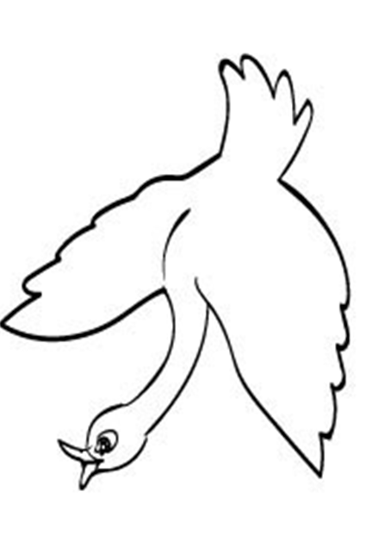
ЧЕРВОНИЙ голодуючі
ЗЕЛЕНИЙ мати Михайлика
СИНІЙ Юхрим Бабенко
ФІОЛЕТОВИЙ батько Михайлика
ЧОРНИЙ дід Михайлика
ГОЛУБИЙ бабуся Михайлика
Книга «Пригоди Тома Сойєра»
Щавель
Картина «Страшний суд»
«Ранній» плуг
Дві склянки гарбузового насіння
Новий вітряк

Slide 12
1.Ім'я матері Михайлика
2.Яке насіння любив Юхрим?
3.Ім'я батька
4.Ім'я парубка, який мав книжки
5.Подружка Михайлика
6.Прізвище парубка
7.Ім'я голови комнезаму
8.Працівник в театрі
9.Кого найбільше любив Михайлик?
10.Як раніше називали театр?
11.Ім'я головного героя твору
12.Ім'я діда Михайлика
13.Як звали вчительку?
14.Наймичка попаді

Slide 13
ГРА „ПІЗНАЙ ПЕРСОНАЖІВ”
На переносній дошці або великій картці записуються імена персонажів повісті М.Стельмаха „Гуси-лебеді летять”.
Михайлик, батько, мати, дідусь, голодуюча жінка, дядько Микола, Люба...
Від кожної команди викликають по 2 учні, які стають спинами до дошки. В цей час ведучий ставить переносну дошку і, вказуючи на одного з персонажів, написаних на дошці, ставить запитання до класу:
Чим подобається вам цей персонаж?
Чим саме?
В яких умовах він діяв?
Які взаємостосунки з іншими персонажами?
Учні дають відповіді. Представники від команд обертаються обличчям до дошки і вказують на персонаж про якого йшла мова.

